Slide 1
代码示例
小组成员：丁光耀 王历宁 张铭涛 刘云珂 李圆溪 蒋文君

Slide 2
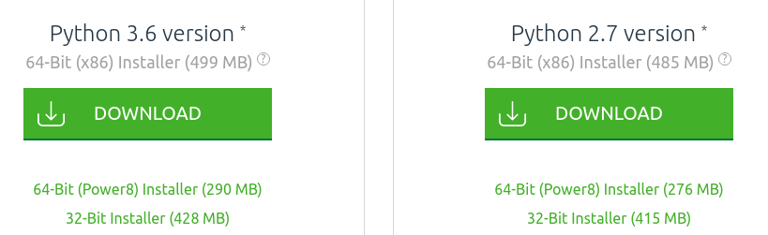
代码准备
GloVe代码下载地址：
https://nlp.stanford.edu/software/GloVe-1.2.zip
（1）将下载好的GloVe-1.2.zip解压到本地，如果当前系统的环境变量中有python的解释器并且已经装有numpy等包的话，请略过（2）
（2）安装Anoconda，因为Anaconda已经集成了很多python的包，不需要后续再安装其它的包，Anoconda下载地址https://www.continuum.io/downloads/下载Python 2.7的即可

Slide 3
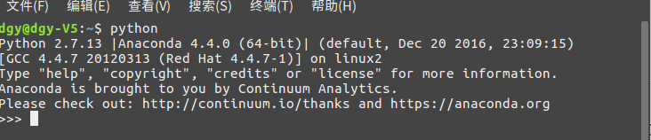
代码准备
等待Anaconda2-4.4.0-Linux-x86_64.sh下载好之后，使用cd命令将终端路径切换到下载文件所在的位置，输入
./Anaconda2-4.4.0-Linux-x86_64.sh
开始安装Anaconda，安装结束后，会讯问是否将Anaconda加入到环境变量中，输入yes，确定将Anaconda加入到环境变量中，此时在终端继续输入
source ~./.bashrc
回车之后继续在终端输入
python
出现下图中的信息即表示安装成功

Slide 4
代码准备
（3）运行示例：将终端切刚才解压得到GloVe-1.2目录下，输入
./demo.sh
这是GloVe中自带的一个示例脚本，它会自动自动联网下载一个100m大小的语料库，并依次执行GloVe中的四个小工具‘vocab_count’,‘cooccur’,’shuffle’,’glove’等待脚本运行结束（大概要10分钟）后，会给出单词评估的结果，接下来我们介绍这四工具。

Slide 5
vocab_count
vocab_count用来统计预料库中的词汇，统计语料库中每个词出现的次数，同时可以设值词汇表中单词出现的最少次数。需要注意的是，vocab_count统计的语料库中的每个词直接都是用空格空开的，可以使用斯坦福的Tokenizer
(http://nlp.stanford.edu/software/tokenizer.shtml)来预处理文本
在终端框中输入make指令（此时终端路径依然是.../GloVe-1.2），GloVe-1.2目录下将会产生一个build文件夹，将我们要训练的语料库放入build文件夹下，为方便起见，我们依然使用demo中的语料库text8，并将其重命名为corpus.txt,接下来将终端路径切到build目录下，输入
./vocab_count
将会看到vocab_count命令需要的参数及示例。
参数项：
-verbose <int>
设置信息显示的详细度：0,1和2（默认值）
-max-vacab <int>
词汇表大小的上届，即保留前<int>个频率最大的词，最小平率词将随机采样
-min-count <int>
采样词汇的最小数量，小于该数量的词汇将被舍弃

Slide 6
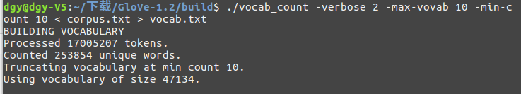
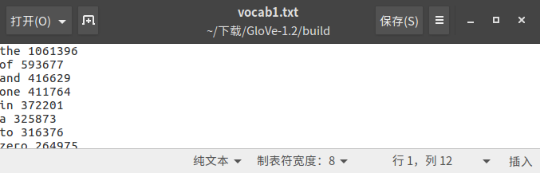
vocab_count
示例
./vocab_count -verbose 2 -max-vocab 100000 -min-count 10 < corpus.txt > vocab.txt

Slide 7
Cooccur
cooccur从预料库中构建词-词共现统计信息，使用coocur需要一个由‘vocab_count’生成的词汇表
参数
-verbose <int>
-symmetric <int>
<int>=0,只是用左侧的上下文，<int>=1(默认)使用左侧和右侧的上下文
-window-size
左侧上下文的范围，（右侧上下文的范围，如果symmetric=1）
-vocab-file <file>
词汇表文件
-memory <float>
内存限制，单位为Gb
-max-product <int>
Limit the size of dense cooccurrence array by specifying the max product <int> of the frequency counts of the two cooccurring words.
This value overrides that which is automatically produced by '-memory'. Typically only needs adjustment for use with very large corpora

Slide 8
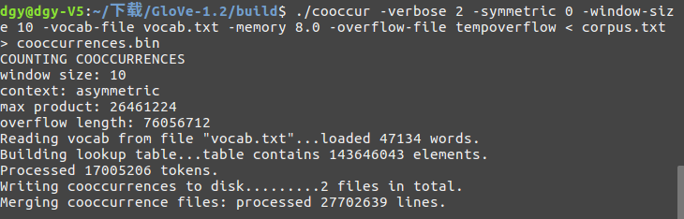
Cooccur
-overflow-length <int>
Limit to length <int> the sparse overflow array, which buffers cooccurrence data that does not fit in the dense array, before writing to disk.
This value overrides that which is automatically produced by '-memory'. Typically only needs adjustment for use with very large corpora.
-overflow <file>
溢出时临时存放数据的文件名，不包含扩展名
示例
./cooccur -verbose 2 -symmetric 0 -window-size 10 -vocab-file vocab.txt -memory 8.0 -overflow-file tempoverflow < corpus.txt > cooccurrences.bin

Slide 9
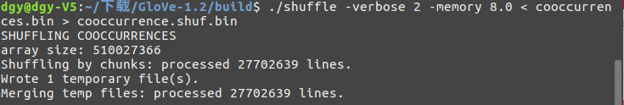
shuffle
置乱词词共现文件
参数
-verbose <int>
-memory <int>
-array-size <int>
Limit to length L the buffer which stores chunks of data to shuffle before writing to disk.
This value overrides that which is automatically produced by '-memory'.
-temp-file <file>
临时存储的文件名
示例
./shuffle -verbose 2 -memory 8.0 < cooccurrence.bin > cooccurrence.shuf.bin

Slide 10
glove
创建一个简单的GloVe模型用来表示词
参数 -verbose <int>
-vector-size <int>
词向量维度，不含偏置项，默认为50
-threads <int>
线程数，默认8
-iter
训练迭代次数，默认25
-eta <float>
初始学习速率，默认值0.05
-alpha <float>
模型中权重函数的alpha值
-x-max <float>
模型中权重函数x-max的值
-binary <int>
是否将输出文件保存为二进制文件（0：文本，1：二进制文件，2：俩者）
-model <int>
字矢量输出模型（仅用于文本输出）

Slide 11
glove
-model <int>
字矢量输出模型（仅用于文本输出）
0：输出所有数据，包括词和上下文词向量，偏置
1：输出词向量，不包括偏置
2：输出词向量+上下文词向量，不包括偏置
-input-file <file>
二进制输入文件，由‘cooccur’和‘shuffle’生成，默认cooccurrence.shuf.bin
-vocab-file <file>
由‘vocab-count’生成词汇表，默认vocab.txt
-save-file <file>
文件名，不包括后缀名，用来保存词向量的输出，默认vectors
-gradsq-file <file>
文件名，不包括后缀名，用来保存平方梯度输出，默认gradsq
-save-gradsq <int>
用来保存累积的平方梯度，默认值0（关闭），如果指定了gradsq-file，则忽略

Slide 12
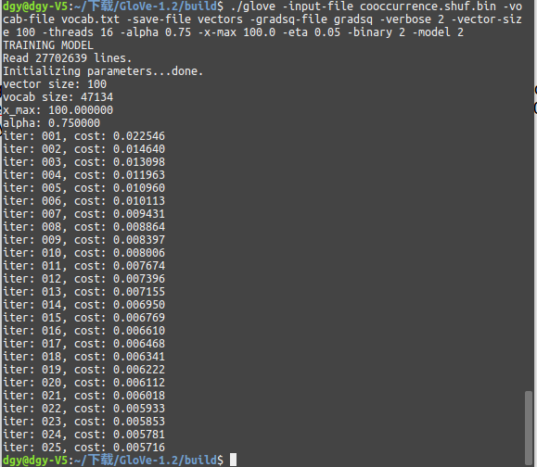
glove
示例
./glove -input-file cooccurrence.shuf.bin -vocab-file vocab.txt -save-file vectors -gradsq-file gradsq -verbose 2 -vector-size 100 -threads 16 -alpha 0.75 -x-max 100.0 -eta 0.05 -binary 2 -model 2

Slide 13
THANKS FOR WATCHING

